Slide 1
体の一部となるような道具
高齢化社会が進む中で腰痛や脚の痛みに
悩まされている人がいる！！
・医療で治しきれない痛みを取り除けるような、人間をサポートするような器具・システムを作る
治療で治しきれない痛みや老化による痛みを抱えた人のた
めの道具へ！つまりは老若男女、誰でも！
・けがでスポーツをあきらめたりすることがないようにスポーツ選手も使えるような柔軟かつ軽量な器具
多くの人がサポーター感覚で使えるくらいの手軽さと低価格
機能はパワースーツ、見た目はサポーターを目指す
外観も優れた、かっこいいものに！
・歩行困難者が使用して歩行のリハビリになるような器具を目指す

Slide 2
下腿義足における健側肢ミラーイメージによる外観形状再現法の検討
佐々木万弓 小室 元呂 藤本 宗鯉 中尾 光孝 沖井 明柴旧 斉子 菅 俊光飯田 寛和 占山 清
http://ci.nii.ac.jp/els/110006836150.pdf?id=ART0008773055&type=pdf&lang=jp&host=cinii&order_no=&ppv_type=0&lang_sw=&no=1444028291&cp=
背景
方法
結果
下肢切断者が使用する義足は運動機能を補完する事に主眼がおかれているが，欠損部が生じた為の審美崩壊，患者の精神的ダメージは大きく，日常生活において日常運動機能と優れた外観をもつ義足のニーズは低いものではない
我々は健側のミラーイメージを使用して切断肢の外観再現を試みたので報告する。承諾を得た下肢切断者の県側下肢をレーザースキャナで様々な任意の角度から撮影。表面形状の3D データを取得し、３Dモデリングソフトにより画像を結合しPC 上に健側の立体画像を作成した．
画像反転したミラーイメージにより患側下肢の立体形状を再現．STI 、形式に変換した画豫データからラピッドブロトタイピングシステムOsaka）を用いてナイロン樹脂にて形状唐現を行った。切断肢の状は健側肢立体形状のミラーイメージ画像として再現可能であった．今回，健側肢のミラーイメージにより形状を再現した事で，より自然な外観の作成の可能性が示唆された．本来の下肢形状の再現は下肢切断者のQOL 向上に有用であると考えている．

Slide 3


ひざサポーターがストップジャンプ動作に与える影響
ストップ局面に着目して 船橋 祐美子 清水 悠 藤井 範久
http://ci.nii.ac.jp/els/110009859508.pdf?id=ART0010376460&type=pdf&lang=jp&host=cinii&order_no=&ppv_type=0&lang_sw=&no=1443080098&cp=
背景
方法
結果
ものすごく簡単に言うとサポーターは膝を守るということ！！
膝の装具やサポーターは、一般的に受傷後に不安定となった膝関節の可動域を制限し、安定性を高めるために使用される。スポーツ場面を想定した動作中の膝装具に関する研究は多数行われているが、膝サポーターに関する研究は少ない。
膝サポーター着用と非着用条件におけるストップジャンプ動作中の下肢キネマティクスおよびキネティクス的特徴の相違を明らかにすることを目的とした。被験者は、女子大学バスケットボール選手5 名とし、ストップジャンプ動作を行うように指示した。三次元光学分析装置（250Hz ） と床反力計（1000Hz ） を用いて、身体分析点の座標値と地面反力を収集した。※キネティクス＝運動
その結果、条件間において全被験者の平均値では、膝関節最大屈曲時の膝関節角度、膝関節トルクおよび膝関節力に有意な差はみられなかった。着用条件で膝関節屈曲角度が制限された傾向がみられた被験者は、地面反力、膝関節伸展トルクの最大値が大きかった。このような被験者においては、膝サポーターを着用することは、膝関節の可動域を制御するだけではなく、膝サポーターの復元トルクが膝関節伸展トルクの役割も担っていることが推察された。

Slide 4
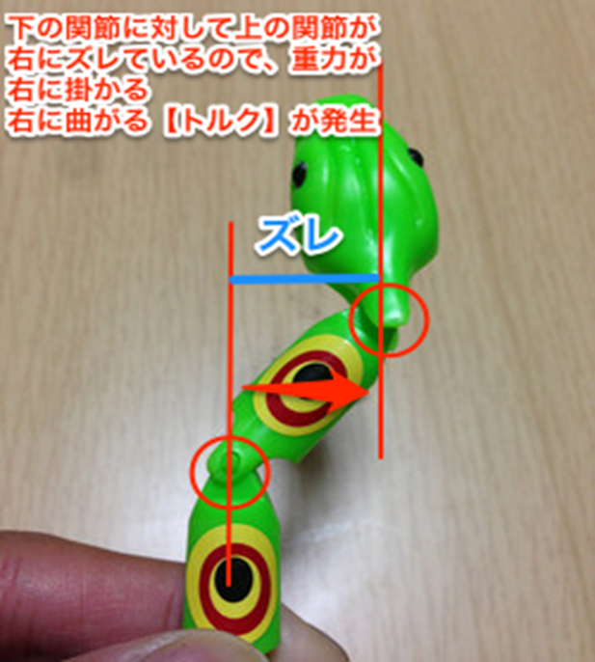
トルク＝ずれhttp://feelings-seitai.com/wordpress/?p=508

Slide 5
脳卒中片麻痺と下腿切断による高齢重複障害に対する中断端用膝屈曲義足の使用経験 ２０１０ 佐々木嘉光 北川琢也 高木大輔 大川原明美津島隆
http://ci.nii.ac.jp/els/110007580618.pdf?id=ART0009405159&type=pdf&lang=jp&host=cinii&order_no=&ppv_type=0&lang_sw=&no=1443422941&cp=
背景
方法
結果
今回，我々は脳卒中片麻痺を発症後に麻痺側下肢の下腿切断術（中断端） を施行後，膝関節屈曲拘縮を生じた高齢患者に対し， 膝屈曲義足を作製する機会を得た。下腿中断端の切断患者に対する膝屈曲義足の報告はこれまでにされておらず．通常の膝屈曲義足に工夫が必要であった。
中断端用の膝屈曲義足作製を行った結果，実用歩行の獲得には至らなかったが移乗動作能力及びADL の改善が得られ患者の満足度が向上した。
今回の結果から，歩行獲得には至らなくても，屈曲拘縮を生じた中断端の麻痺側下腿切断患者に対して膝屈曲義足作製とリハビリテーションを行うことは有効である可能性が示唆された。

Slide 6
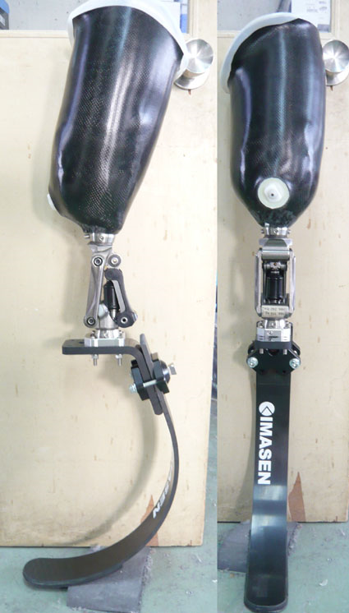
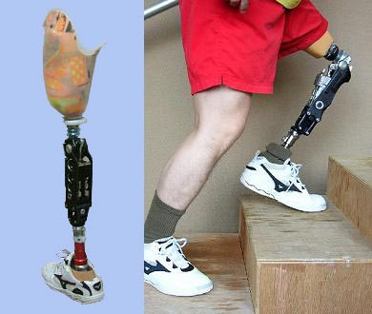
ADLとは…？→日常生活動作のこと！
人が日常生活において繰り返す、基本的かつ具体的な活動のこと。主に食事、排泄、整容、移動、入浴など基本的な行為、動作をいう。
ひざ屈曲義足とは？
ひざが曲がるようになっている義足のこと。
http://www.bing.com/images/search?q=%E3%81%B2%E3%81%96%E5%B1%88%E6%9B%B2%E7%BE%A9%E8%B6%B3&qs=n&form=QBIR&pq=%E3%81%B2%E3%81%96%E5%B1%88%E6%9B%B2%E7%BE%A9%E8%B6%B3&sc=0-4&sp=-1&sk=#!?q=%e3%81%b2%e3%81%96%e5%b1%88%e6%9b%b2%e7%be%a9%e8%b6%b3&view=detailv2&&id=4CBCBAE7A41FC77AD4929DCEDBA6C96AF146B20A&selectedIndex=40&ccid=C4S8cEmx&simid=608011612911503806&thid=OIP.M0b84bc7049b19a67e881ff752f643ebco0&mode=overlay
http://blogs.c.yimg.jp/res/blog-fd-07/po_oq_kumareha/folder/313839/77/10139177/img_0?1293167055

Slide 7
それぞれの論文を読んで考えたこと
3Dデータの活用
３Dプリンターも利用できそう！！
より優れた外観に！
使用者の満足度UP（利用者増える
ことにつながる…！かも）
膝サポーターに関する研究が少ない
資料が少ないため自分の研究に活かせない。
しかしサポーターが膝を守ることに使えるのは明らかとなっている。
今あるサポーターからどう発展させるか…
義足を活用することでリハビリにつながる！！
義足からヒントを得て体の一部となるような道具をつくれるか。
リハビリにつながるものを・・！

Slide 8
自分が参考にしようとしていたパワースーツの論文は見れず膝のサポーターや義足の観点で調べていったがヒントが得られそうであった。
少し違った分野の論文でも必ず取り入れられる部分があると思われる。
いろいろな方向からいいものを取り入れたりヒントを得たりして今の考えをもっと詰めて具体的にしていく必要がある。

